Slide 1
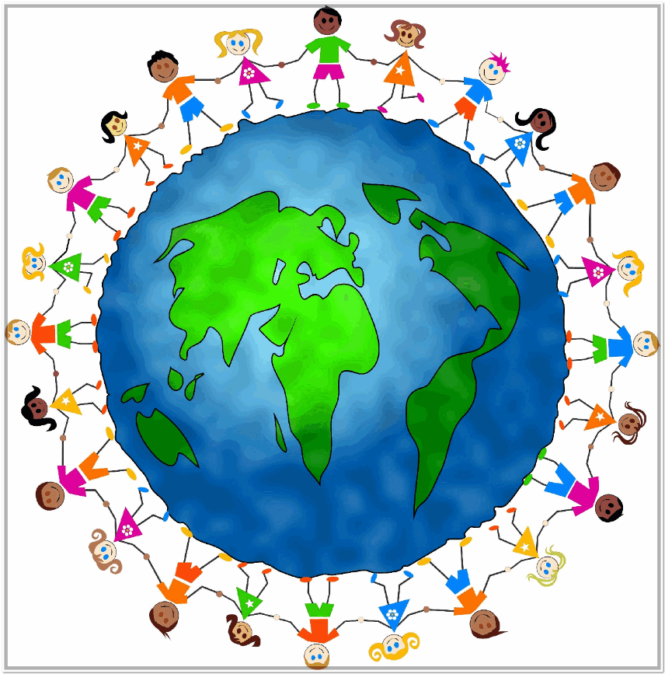
Земля наш общий дом

Slide 2
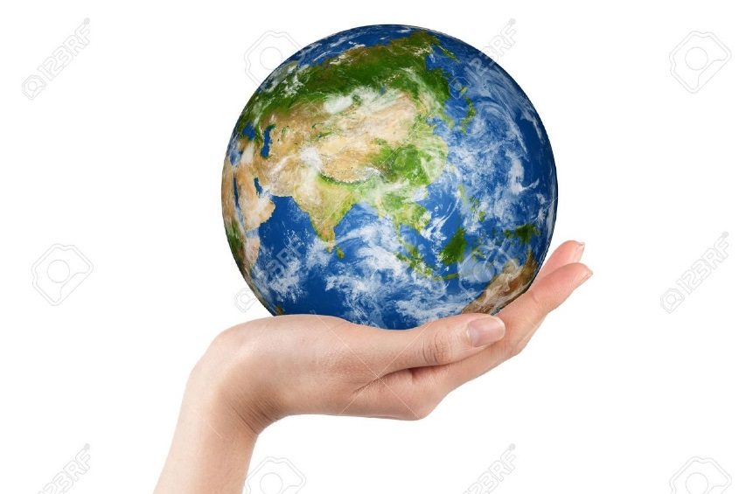
Содержание
Введение.
Среднее расстояние до солнца.
Вращение Земли.
Земля идеальная планета для жизни.
Воздух , которым мы дышим.
Геология Земли.

Slide 3
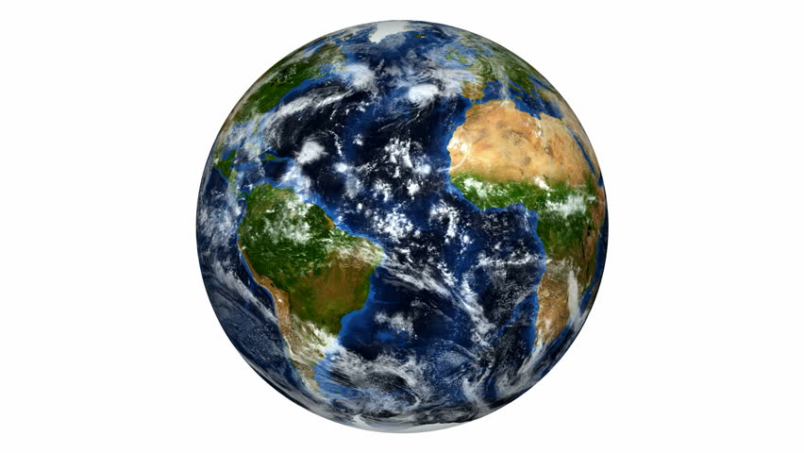
Введение
Земля- наш общий дом, наша кормилица. Родная земля, Родина – место, где человек родился, которое навсегда останется дорогим для него. Каждый из нас должен беречь ее, но об этом мы часто забываем. Загрязняются реки, почва, воздух, из-за бездумных действий людей гибнут и даже исчезают с лица земли виды растений, птиц и животных. А ведь человек- часть природы , он неразрывно связан с ней. Если не будет рек, лесов, как будут жить люди?

Slide 4
В своей жизни мы часто не замечаем, что вредим природе. Многие и не задумываются об этом. Но задуматься стоит! Каждый из нас в ответе за свои действия. И надо сохранить то, что еще осталось. Ведь через много лет уже может быть поздно.
Первое, что появилось на нашей планете -это растения. Без них невозможна жизнь. Растения- это легкие нашей планеты, а без легких люди не могут жить. Часто по вине человека уничтожаются целые леса.

Slide 5
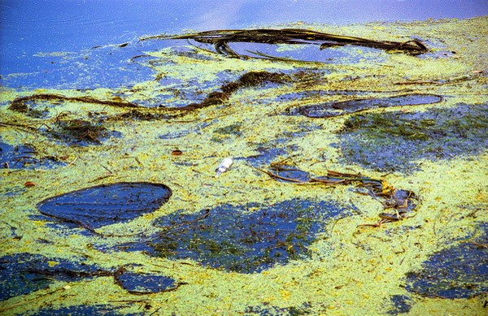
Вода тоже загрязнена химикатами. От этого гибнут рыбы и водные животные. А ведь как мы, дети, радуемся приходу лета ! Как хорошо в жаркий летний денёк прийти на речку и искупаться. Но к некоторым местам на берегу и подходить не хочется, потому что все завалено отходами, мусором. Во всех городах, даже в маленьких деревнях , есть свалки мусора, которые не убираются. Кто будет заботиться о нашей планете, если не мы?

Slide 6
Когда-то наши предки только выращивали растения, разводили домашних животных, а сейчас строятся огромные заводы, по дорогам ездят тысячи автомобилей, вырубаются леса. Конечно, развитие нашей цивилизации не стоит на месте, и я думаю, это хорошо. Но надо помнить, что расходовать ресурсы Земли необходимо разумно, осторожно и заботиться о чистоте окружающей среды. Ведь Земля не прощает человеку плохого обращения.
И начинать надо с себя! Нельзя ломать ветки деревьев, потому что деревья – наши друзья. Они выделяют кислород, которым мы дышим. Цветы радуют нас своим видом, птицы поют для нас, солнце светит тоже для нас. А если всего этого не будет? Что будет с нами?

Slide 7
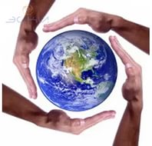
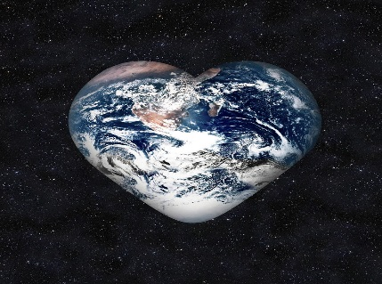
Деревья – наши друзья. Они выделяют кислород, которым мы дышим. Цветы радуют нас своим видом, птицы поют для нас, солнце светит тоже для нас. А если всего этого не будет? Что будет с нами?
Если мы срочно не окажем помощь природе, она умрет. Я считаю, что охрана природы – дело не только взрослых, но и школьников. Мы делаем кормушки и скворечники для птиц, ведем борьбу с мусором, оказываем помощь больным деревьям, сажаем цветы.
Я надеюсь, что все люди планеты одумаются и перестанут разрушать Землю,
ведь она – наш общий дом.

Slide 8
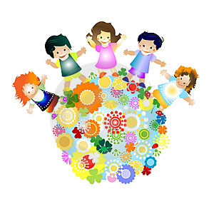
Среднее расстояние до Солнца
Оно составляет 150 миллионов километров.
Астрономы называют это расстояние астрономической единицей (а. е.). Она используется в качестве меры расстояния до других тел в Солнечной системе.
Например, Марс находится на расстоянии 1,52 а.е. от Солнца, а Сатурна 9,58. Однако, лучам необходимо всего 8 минут чтобы достичь нас.

Slide 9
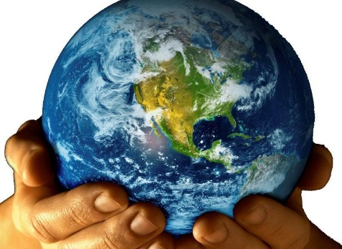
Вращение Земли
Наша планета вращается вокруг своей оси чуть менее чем за 24 часа. Если быть точнее то 23 часа, 56 минут и 4 секунды. Это сидерический день. Вокруг Солнца, наша планета, делает один оборот за 365.2564 дней. Именно эти дополнительные 0,2564 дней, создают лишний день в високосном году.

Slide 10
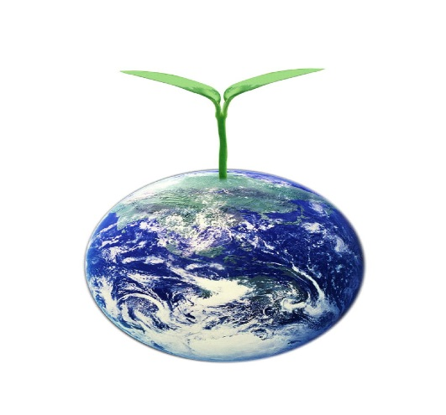
Земля идеальная планета для жизни
Земля идеальное место для поддержания жизни. Она находится в обитаемой зоне, Солнечной системы, где условия являются оптимальными для существования жизни. Ученые стремятся найти экзо планеты, в обитаемой зоне у других звезд, на них также может зародиться жизнь. Она является единственной планетой в нашей Солнечной системе с тектоническими плитами. Тектонические плиты защищают нас от перегрева, углерод в растениях совершает круговорот и перерабатывается. Жидкая вода также является важным элементом для зарождения и поддержания жизни. Чуть более 70% площади поверхности составляют океаны.

Slide 11
Воздух, которым мы дышим
В воздухе содержится 78% азота, 21% кислорода и 1% различных других газов, таких как: ксенон, диоксид углерода, водород, аргон, неон, гелий и криптон. Воздух также содержит водяной пар, пыльцу, пыль и другие твердые вещества. Земля состоит из четырех основных элементов: 32,1% железа, 30,1% кислорода, 15,1% кремния и 13,9%, магния. Конечно, большая часть железа находится в ядре.

Slide 12
Земля довольно плотная по меркам Солнечной системы. Средняя плотность около 5520 кг/м3, что более чем в пять раз больше плотности воды.
У нее такая плотность, из-за большого количества железа. Большинство железа сосредоточено в ядре, которое состоит на 88% из железа. Температура у нас не столь экстремальная, как на других телах. Самая низкая зарегистрированная температура составляет примерно -89° C
в Антарктиде, а самая высокая зарегистрированная температура составляет 58° C. Диаметр — 12742 километров, а объем 1.080.000.000.000 км3. Планета по форме не является идеальной сферой, она близка к форме сплюснутого сфероида. Это означает, что она сплющена на полюсах и выпирает на экваторе. Это вызвано большой скоростью вращения.

Slide 13
Геология Земли
Она считается единственной планетой в нашей Солнечной системе, у которой есть тектоника плит.
Есть несколько континентальных плит, которые находятся в постоянном движении. Эти плиты являются частью земной коры, которые плавают на расплавленном ядре. Этот процесс очень важен, и одним из аспектов этого движения является поглощение углерода. За длительный период времени, остатки органической жизни, содержащие много углерода, опустились в глубь, создав запасы нефти. Движение плит, вытягивает углерод из атмосферы, что сокращает парниковый эффект.

Slide 14
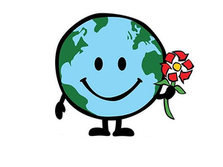
Луна – спутник Земли
У нас есть спутник Луна. Луна, в результате приливного взаимодействия, всегда повернута к нашей планете одной стороной, и совершает один оборот вокруг оси, за время одного обращения вокруг Земли.
Из-за этого мы никогда не видим другую сторону Луны, пока только автоматические зонды могут ее сфотографировать.

